Slide 1



Broken Hill July 2019
6
Ελαστικότητα
Broken Hill July 2019
Revised by Solina Lindahl

Slide 2
ΤΙ ΘΑ ΜΑΘΕΤΕ ΣΕ ΑΥΤΟ ΤΟ ΚΕΦΑΛΑΙΟ
Broken Hill July 2019
Γιατί χρησιμοποιείται η ελαστικότητα για τη μέτρηση της αντίδρασης των μεταβολών στην τιμή ή το εισόδημα;
Ποιες είναι οι διαφορετικές μετρήσεις της ελαστικότητας και τι σημαίνουν;
Ποιοι παράγοντες επηρεάζουν το μέγεθος των διαφόρων ελαστικοτήτων;
Γιατί είναι ιδιαίτερα σημαντικό να προσδιορίζουμε το μέγεθος της σχετικής ελαστικότητας πριν ορίσουμε τιμές ή κρατικές χρεώσεις;

Slide 3

ΕΛΑΣΤΙΚΟΤΗΤΑ ΖΗΤΗΣΗΣ ΩΣ ΠΡΟΣ ΤΗΝ ΤΙΜΗ ΜΕΡΟΣ 1
Broken Hill July 2019
Ακόμη και για μεταφορές με ασθενοφόρο, γνωρίζουμε ότι υπάρχει αντίστροφη σχέση μεταξύ τιμής και ζητούμενης ποσότητας.
Πόσο όμως μεταβάλλεται η ζητούμενη ποσότητα όταν αλλάζει η τιμή;

Slide 4
ΕΛΑΣΤΙΚΟΤΗΤΑ ΖΗΤΗΣΗΣ ΩΣ ΠΡΟΣ ΤΗΝ ΤΙΜΗ ΜΕΡΟΣ 1
Broken Hill July 2019
Η ελαστικότητα ζήτησης ως προς την τιμή είναι ο λόγος της ποσοστιαίας μεταβολής στη ζητούμενη ποσότητα προς την ποσοστιαία μεταβολή στην τιμή
Θα πρέπει πρώτα να υπολογίσουμε την ποσοστιαία μεταβολή στη ζητούμενη ποσότητα και την αντίστοιχη ποσοστιαία μεταβολή στην τιμή

Slide 5
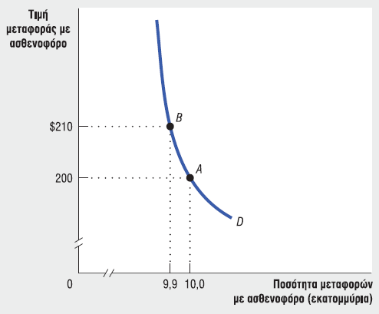
ΕΛΑΣΤΙΚΟΤΗΤΑ ΖΗΤΗΣΗΣ ΩΣ ΠΡΟΣ ΤΗΝ ΤΙΜΗ
Broken Hill July 2019
Στην τιμή των $200 ανά μεταφορά με ασθενοφόρο, η ζητούμενη ποσότητα για μεταφορές με ασθενοφόρο είναι 10 εκατομμύρια ανά έτος (σημείο Α). Όταν η τιμή ανέβει στα $210 ανά μεταφορά με ασθενοφόρο, η ζητούμενη ποσότητα πέφτει στις 9,9 εκατομμύρια μεταφορές με ασθενοφόρο ανά έτος (σημείο Β).

Slide 6
ΟΡΙΣΜΟΣ ΚΑΙ ΜΕΤΡΗΣΗ ΤΗΣ ΕΛΑΣΤΙΚΟΤΗΤΑΣ ΜΕΡΟΣ 1
Broken Hill July 2019
Ελαστικότητα ζήτησης ως προς την τιμή = η ποσοστιαία μεταβολή στη ζητούμενη ποσότητα, διαιρούμενη με την ποσοστιαία μεταβολή στην τιμή.
% μεταβολή στη ζητούμενη ποσότητα
=
%Μεταβολή στη ζητούμενη ποσότητα
Αρχική ζητούμενη ποσότητα

Slide 7
ΧΡΗΣΙΜΟΠΟΙΩΝΤΑΣ ΤΗ ΜΕΘΟΔΟ ΤΟΥ ΜΕΣΟΥ ΣΗΜΕΙΟΥ
Broken Hill July 2019
Η ελαστικότητα ζήτησης ως προς την τιμή συγκρίνει την ποσοστιαία μεταβολή στη ζητούμενη ποσότητα με την ποσοστιαία μεταβολή στην τιμή.
Υπολογίζουμε τις μεταβολές σε μια μεταβλητή σε σχέση με τον μέσο όρο ή μέσο σημείο των αρχικών και τελικών τιμών.

Slide 8
Η ΜΕΘΟΔΟΣ ΤΟΥ ΜΕΣΟΥ ΣΗΜΕΙΟΥ
Broken Hill July 2019
Μεταβολή στο X
% Μεταβολή στο X =
×100
Μέση τιμή του Χ
_{Μέση τιμή του Χ =} Αρχική αξία του Χ + Τελική αξία του Χ
2

Slide 9
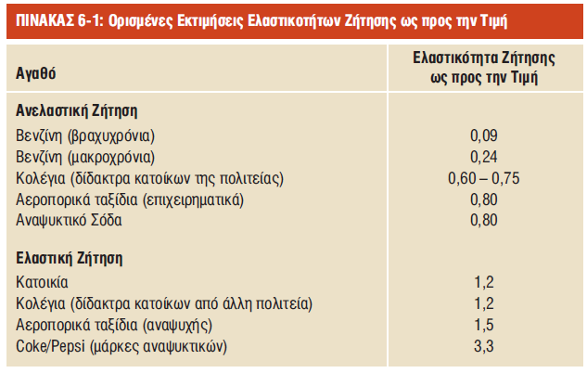
ΕΚΤΙΜΩΝΤΑΣ ΕΛΑΣΤΙΚΟΤΗΤΕΣ
Broken Hill July 2019
Οι οικονομολόγοι έχουν εκτιμήσει ελαστικότητες ζήτησης ως προς την τιμή για έναν αριθμό αγαθών και υπηρεσιών.
Οι οικονομολόγοι πρέπει να χρησιμοποιήσουν πολύ προσεκτικά τη στατιστική ανάλυση

Slide 10
ΕΡΜΗΝΕΥΟΝΤΑΣ ΤΗΝ ΕΛΑΣΤΙΚΟΤΗΤΑ ΖΗΤΗΣΗΣ ΩΣ ΠΡΟΣ ΤΗΝ ΤΙΜΗ
Broken Hill July 2019
Σε μια περίπτωση πραγματικά επείγουσα, ένας ασθενής είναι μάλλον απίθανο να ρωτήσει την τιμή για τη μεταφορά του με ασθενοφόρο στο νοσοκομείο.
Οι ασθενείς είναι συνήθως απίθανο να αντιδράσουν σε μια αύξηση της τιμής για τη μεταφορά με ασθενοφόρο, μειώνοντας τη ζητούμενη ποσότητά τους, καθώς αγνοούν το κόστος της υπηρεσίας.

Slide 11
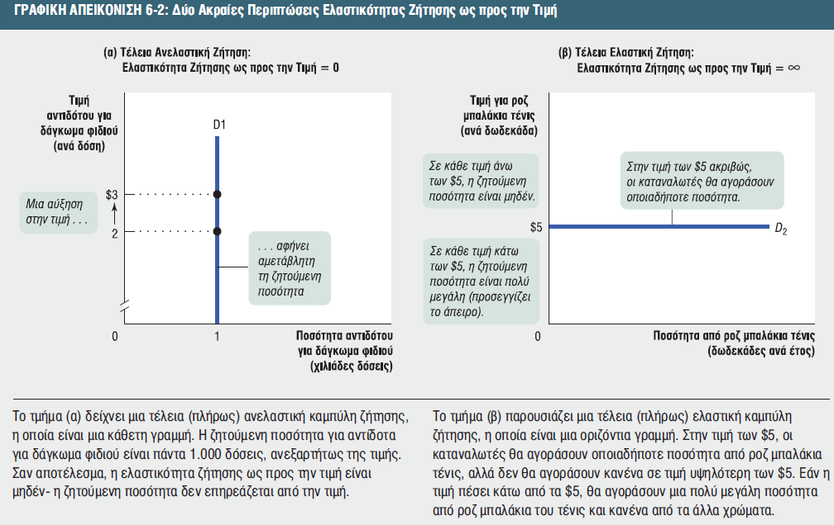
Broken Hill July 2019

Slide 12
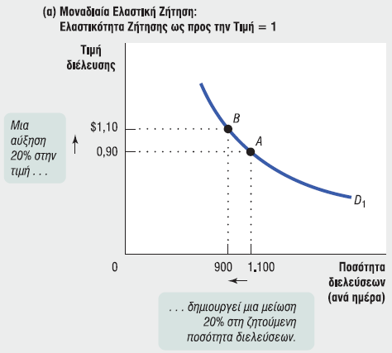
ΖΗΤΗΣΗ ΜΟΝΑΔΙΑΙΑΣ ΕΛΑΣΤΙΚΟΤΗΤΑΣ
Broken Hill July 2019

Slide 13
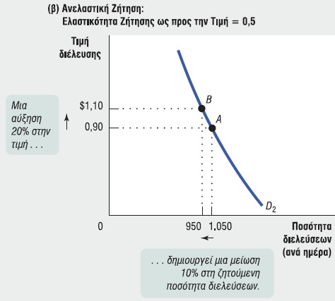
ΑΝΕΛΑΣΤΙΚΗ ΖΗΤΗΣΗ
Broken Hill July 2019

Slide 14
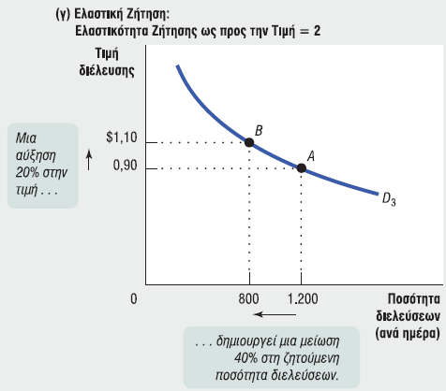
ΕΛΑΣΤΙΚΗ ΖΗΤΗΣΗ
Broken Hill July 2019

Slide 15
ΕΛΑΣΤΙΚΟΤΗΤΑ ΚΑΙ ΣΥΝΟΛΙΚΟ ΕΣΟΔΟ ΜΕΡΟΣ 1
Broken Hill July 2019
Το συνολικό έσοδο είναι η συνολική αξία των πωλήσεων ενός αγαθού ή μιας υπηρεσίας. Είναι ίσο με το γινόμενο της τιμής επί την πωλούμενη ποσότητα.
  Συνολικό έσοδο = Τιμή × Πωλούμενη ποσότητα
Οι πωλητές πρέπει να γνωρίζουν πόσο ελαστικό είναι το αγαθό τους, προκειμένου να μπορούν να σχεδιάσουν τη στρατηγική τους σε σχέση με την τιμή.

Slide 16
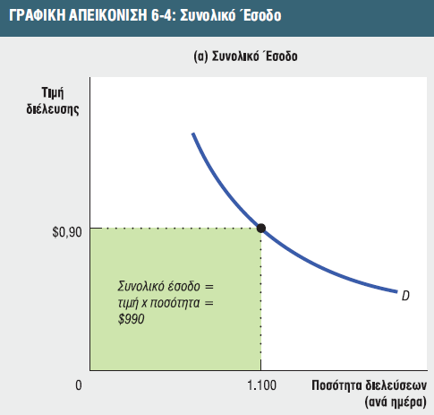
ΤΟ ΣΥΝΟΛΙΚΟ ΕΣΟΔΟ ΣΕ ΕΜΒΑΔΟ
Broken Hill July 2019

Slide 17
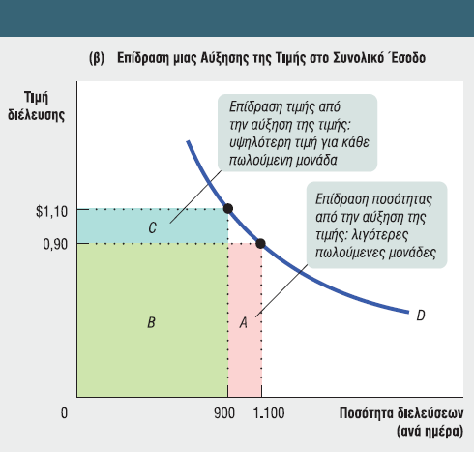
ΕΠΙΔΡΑΣΗ ΜΙΑΣ ΑΥΞΗΣΗΣ ΤΗΣ ΤΙΜΗΣ ΣΤΟ ΣΥΝΟΛΙΚΟ ΕΣΟΔΟ
Broken Hill July 2019

Slide 18
ΕΛΑΣΤΙΚΟΤΗΤΑ ΚΑΙ ΣΥΝΟΛΙΚΟ ΕΣΟΔΟ ΜΕΡΟΣ 2
Broken Hill July 2019
Όταν η ζήτηση είναι ανελαστική, η επίδραση της ποσότητας υπερκαλύπτεται από την επίδραση της τιμής.
Συνεπώς, μια πτώση στην τιμή μειώνει το συνολικό έσοδο.

Slide 19
ΕΛΑΣΤΙΚΟΤΗΤΑ ΚΑΙ ΣΥΝΟΛΙΚΟ ΕΣΟΔΟ ΜΕΡΟΣ 3
Broken Hill July 2019
Όταν η ζήτηση είναι ελαστική, η επίδραση της ποσότητας υπερισχύει της επίδρασης της τιμής.
  Συνεπώς, μια αύξηση στην τιμή θα προκαλέσει σημαντική μείωση στη ζητούμενη ποσότητα.
  Συνεπώς, μια πτώση στην τιμή αυξάνει το συνολικό έσοδο.

Slide 20
ΕΛΑΣΤΙΚΟΤΗΤΑ ΚΑΙ ΣΥΝΟΛΙΚΟ ΕΣΟΔΟ ΜΕΡΟΣ 4
Broken Hill July 2019
Όταν η ζήτηση είναι μοναδιαίας ελαστικότητας, οι δύο διαφορετικές επιδράσεις είναι απόλυτα ισοδύναμες:
Συνεπώς μια πτώση στην τιμή δεν ασκεί καμία επίδραση στο συνολικό έσοδο.

Slide 21
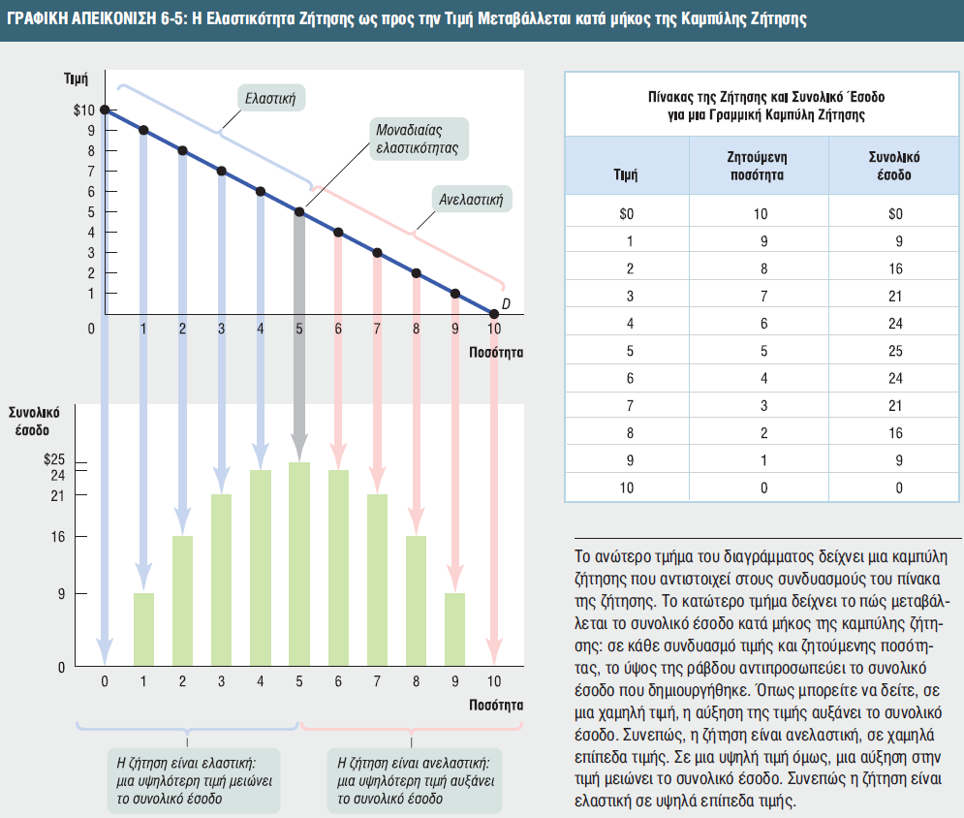
Broken Hill July 2019

Slide 22
ΠΟΙΟΙ ΠΑΡΑΓΟΝΤΕΣ ΠΡΟΣΔΙΟΡΙΖΟΥΝ ΤΗΝ ΕΛΑΣΤΙΚΟΤΗΤΑ ΖΗΤΗΣΗΣ ΩΣ ΠΡΟΣ ΤΗΝ ΤΙΜΗ ΜΕΡΟΣ 1
Broken Hill July 2019
Εάν το Αγαθό είναι Πρώτης Ανάγκης ή Πολυτελείας.
  Η ελαστικότητα ζήτησης ως προς την τιμή είναι συνήθως χαμηλή εάν ένα αγαθό είναι πρώτης ανάγκης
  Η ελαστικότητα ζήτησης ως προς την τιμή είναι συνήθως υψηλή εάν ένα αγαθό είναι πολυτελείας – ένα αγαθό χωρίς το οποίο μπορείτε σίγουρα να ζήσετε.
  Υπάρχουν πολλά υποκατάστατα; Η αλλαγή μάρκας προϊόντων όταν μεταβάλλονται οι τιμές, είναι ΕΥΚΟΛΗ και συνεπώς η ζήτηση είναι ελαστική.

Slide 23
ΠΟΙΟΙ ΠΑΡΑΓΟΝΤΕΣ ΠΡΟΣΔΙΟΡΙΖΟΥΝ ΤΗΝ ΕΛΑΣΤΙΚΟΤΗΤΑ ΖΗΤΗΣΗΣ ΩΣ ΠΡΟΣ ΤΗΝ ΤΙΜΗ ΜΕΡΟΣ 2
Broken Hill July 2019
Η Διαθεσιμότητα Στενών Υποκατάστατων.
  Η ελαστικότητα ζήτησης ως προς την τιμή τείνει να είναι υψηλή εάν υπάρχουν διαθέσιμα αγαθά που οι καταναλωτές θεωρούν παρόμοια και θα ήταν διατεθειμένοι να τα καταναλώσουν αντί του αρχικού προϊόντος.
  Εάν ο παραγωγός της συγκεκριμένης μάρκας δημητριακών αυξήσει σημαντικά την τιμή είναι πιθανό να απωλέσει μεγάλο μέρος των πωλήσεών του προς όφελος των άλλων εταιρειών παραγωγής δημητριακών για πρωϊνό, των οποίων η τιμή δεν αυξήθηκε.

Slide 24
ΠΟΙΟΙ ΠΑΡΑΓΟΝΤΕΣ ΠΡΟΣΔΙΟΡΙΖΟΥΝ ΤΗΝ ΕΛΑΣΤΙΚΟΤΗΤΑ ΖΗΤΗΣΗΣ ΩΣ ΠΡΟΣ ΤΗΝ ΤΙΜΗ ΜΕΡΟΣ 3
Broken Hill July 2019
Το ποσοστό του εισοδήματος που δαπανάται στο αγαθό.
  Είμαστε λιγότερο ευαίσθητοι στις μεταβολές των τιμών όταν θεωρούμε το αγαθό, σχετικά φθηνό.
  Είμαστε λιγότερο ευαίσθητοι στις μεταβολές των τιμών όταν θεωρούμε το αγαθό, σχετικά ακριβό.

Slide 25
ΠΟΙΟΙ ΠΑΡΑΓΟΝΤΕΣ ΠΡΟΣΔΙΟΡΙΖΟΥΝ ΤΗΝ ΕΛΑΣΤΙΚΟΤΗΤΑ ΖΗΤΗΣΗΣ ΩΣ ΠΡΟΣ ΤΗΝ ΤΙΜΗ ΜΕΡΟΣ 4
Broken Hill July 2019
Ο χρόνος που έχει παρέλθει από τη μεταβολή της τιμής.
  Η μακροχρόνια ελαστικότητα ζήτησης ως προς την τιμή είναι συχνά υψηλότερη από τη βραχυχρόνια ελαστικότητα.

Slide 26
ΆΛΛΕΣ ΕΛΑΣΤΙΚΟΤΗΤΕΣ ΖΗΤΗΣΗΣ
Broken Hill July 2019
Η σταυροειδής ελαστικότητα ζήτησης ως προς την τιμή μεταξύ δύο αγαθών μετρά την επίδραση της μεταβολής της τιμής ενός αγαθού στη ζητούμενη ποσότητα του άλλου αγαθού.
Σταυροειδής ελαστικότητα ζήτησης ως προς την τιμή =
% μεταβολή στη ζητούμενη ποσότητα του Α
% μεταβολή στην τιμή του Β

Slide 27
ΣΤΑΥΡΟΕΙΔΗΣ ΕΛΑΣΤΙΚΟΤΗΤΑ ΖΗΤΗΣΗΣ ΩΣ ΠΡΟΣ ΤΗΝ ΤΙΜΗ ΜΕΡΟΣ 1
Broken Hill July 2019
Για τα υποκατάστατα αγαθά, η σταυροειδής ελαστικότητα ζήτησης ως προς την τιμή, είναι
θετική.
– Μια αύξηση στην τιμή των χοτ-ντογκ αυξάνει τη ζήτηση για χάμπουργκερ.

Slide 28
ΠΟΙΟΙ ΠΑΡΑΓΟΝΤΕΣ ΠΡΟΣΔΙΟΡΙΖΟΥΝ ΤΗΝ ΕΛΑΣΤΙΚΟΤΗΤΑ ΖΗΤΗΣΗΣ ΩΣ ΠΡΟΣ ΤΗΝ ΤΙΜΗ ΜΕΡΟΣ 2
Broken Hill July 2019
Για τα συμπληρωματικά αγαθά, η σταυροειδής ελαστικότητα ζήτησης ως προς την τιμή, είναι
αρνητική.
– Μια αύξηση στην τιμή των χοτ-ντογκ μειώνει τη ζήτηση για τα ειδικά ψωμάκια για χοτ-ντογκ.

Slide 29
ΕΙΣΟΔΗΜΑΤΙΚΗ ΕΛΑΣΤΙΚΟΤΗΤΑ ΖΗΤΗΣΗΣ
Broken Hill July 2019
Η εισοδηματική ελαστικότητα ζήτησης μετρά πόσο ευαίσθητη είναι η ζητούμενη ποσότητα ενός αγαθού, στις μεταβολές του εισοδήματος.
Εισοδηματική ελαστικότητα ζήτησης =
% μεταβολή στη ζητούμενη ποσότητα
% μεταβολή στο εισόδημα

Slide 30
ΕΙΣΟΔΗΜΑΤΙΚΗ ΕΛΑΣΤΙΚΟΤΗΤΑ ΖΗΤΗΣΗΣ
Broken Hill July 2019
Η εισοδηματική ελαστικότητα ζήτησης μπορεί να χρησιμοποιηθεί για να διακρίνουμε μεταξύ κανονικών και κατώτερων αγαθών.
  Όταν η εισοδηματική ελαστικότητα ζήτησης είναι θετική, το αγαθό είναι κανονικό.
  Όταν η εισοδηματική ελαστικότητα ζήτησης είναι αρνητική, το αγαθό είναι κατώτερο.

Slide 31
ΕΙΣΟΔΗΜΑΤΙΚΗ ΕΛΑΣΤΙΚΟΤΗΤΑ ΖΗΤΗΣΗΣ ΜΕΡΟΣ 3
Broken Hill July 2019
Τα κανονικά αγαθά μπορεί να είναι ανελαστικά ως προς το εισόδημα ή όχι.
Η ζήτηση για ένα αγαθό είναι ελαστική ως προς το εισόδημα εάν η εισοδηματική ελαστικότητα ζήτησης για το αγαθό είναι μεγαλύτερη του 1.
Η ζήτηση για ένα αγαθό είναι ανελαστική ως προς το εισόδημα εάν η εισοδηματική ελαστικότητα ζήτησης για το αγαθό αυτό είναι θετική, αλλά μικρότερη από το 1.

Slide 32
ΥΠΟΛΟΓΙΖΟΝΤΑΣ ΤΗΝ ΕΛΑΣΤΙΚΟΤΗΤΑ ΠΡΟΣΦΟΡΑΣ ΩΣ ΠΡΟΣ ΤΗΝ ΤΙΜΗ
Broken Hill July 2019
Όπως και με την ελαστικότητα ζήτησης ως προς την τιμή:
Ελαστικότητα προσφοράς ως προς την τιμή =
% μεταβολή στην προσφερόμενη ποσότητα %μεταβολή στην τιμή

Slide 33
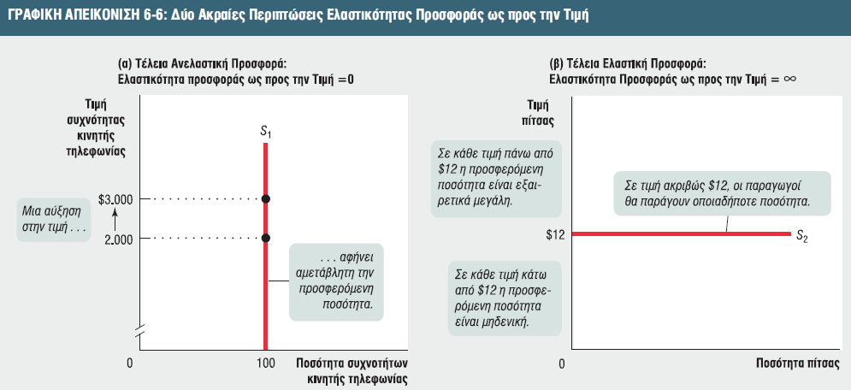
Broken Hill July 2019
Η ελαστικότητα προσφοράς αντικατοπτρίζει την ευαισθησία της προσφερόμενης ποσότητας, στις μεταβολές της τιμής.

Slide 34
ΕΛΑΣΤΙΚΟΤΗΤΑ ΠΡΟΣΦΟΡΑΣ
Broken Hill July 2019
Υπάρχει τέλεια (πλήρως) ανελαστική προσφορά όταν η ελαστικότητα προσφοράς ως προς την τιμή είναι μηδέν, έτσι ώστε οι μεταβολές στην τιμή ενός αγαθού δεν έχουν καμία επίδραση στην προσφερόμενη ποσότητα.
Υπάρχει τέλεια (πλήρως) ελαστική προσφορά όταν ακόμη και μια μικρή αύξηση ή μείωση στην τιμή θα οδηγήσει σε πολύ μεγάλες μεταβολές στην προσφερόμενη ποσότητα, ούτως ώστε η ελαστικότητα προσφοράς να είναι άπειρη.

Slide 35
ΠΟΙΟΙ ΠΑΡΑΓΟΝΤΕΣ ΕΠΗΡΕΑΖΟΥΝ ΤΗΝ ΕΛΑΣΤΙΚΟΤΗΤΑ ΠΡΟΣΦΟΡΑΣ ΜΕΡΟΣ 1
Broken Hill July 2019
Διαθεσιμότητα εισροών
  Η ελαστικότητα προσφοράς ως προς την τιμή τείνει να είναι μεγάλη όταν οι εισροές είναι άμεσα διαθέσιμες και μπορούν να εισέρχονται και να εξέρχονται από την παραγωγική διαδικασία με σχετικά χαμηλό κόστος.
  Αντίθετα, τείνει να είναι μικρή όταν οι εισροές είναι δύσκολο να αποκτηθούν – και μπορούν να εισέρχονται στην ή να εξέρχονται από την, παραγωγική διαδικασία με σχετικά υψηλό κόστος.

Slide 36
ΠΟΙΟΙ ΠΑΡΑΓΟΝΤΕΣ ΕΠΗΡΕΑΖΟΥΝ ΤΗΝ ΕΛΑΣΤΙΚΟΤΗΤΑ ΠΡΟΣΦΟΡΑΣ ΜΕΡΟΣ 2
Broken Hill July 2019
Χρόνος
  Η ελαστικότητα προσφοράς ως προς την τιμή αυξάνει όταν οι παραγωγοί έχουν περισσότερο χρόνο να αντιδράσουν στις μεταβολές της τιμής.
  Η μακροχρόνια ελαστικότητα προσφοράς ως προς την τιμή είναι συνήθως υψηλότερη από τη βραχυχρόνια ελαστικότητα.

